Slide 1
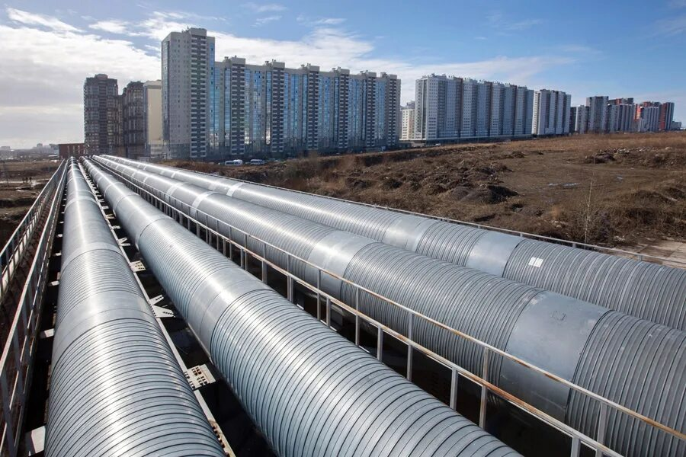

Северо-Уральское управление Ростехнадзора
Оценка готовности муниципальных образований
Тюменской области,
Хаты-Мансийского автономного округа – Югры,
Ямало-Ненецкого автономного округа
к отопительному периоду 2025–2026 годов
Тюмень, 2025

Slide 2


Муниципальные образования,
подлежащие оценке в отопительном периоде
ЯНАО
ХМАО-Югра
13
31
Вовлечённость инспекторского состава
25 инспекторов энергонадзора
Ʃ 1,5 млн км²
17 инспекторов в области
промышленной безопасности
Тюменская область
26
Всего муниципальных образований, подлежащих оценке: 70

Slide 3
Характерные нарушения,
выявляемые при проведении оценок
На текущую дату всего выявлено 1 119 нарушений (Тюменская область 396 (устранено в ходе 337), ХМАО-Югра 689, ЯНАО 239) Характерные нарушения:
отсутствие разработанного нормативно-технического документа об организации ремонтного производства, разработке ремонтной документации, планированию и подготовке к ремонту, выводу
в ремонт и производству ремонта, а также приёмке и оценке качества ремонта основного
и вспомогательного оборудования котельных установок;
невыполнение графиков ремонтов тепловых сетей и котельного оборудования;
отсутствие режимно-наладочных испытаний котлов;
непроведение технического освидетельствования зданий, сооружений и теплоэнергетического оборудования котельных;
эксплуатация теплоэнергетического оборудования сверх ресурса без проведения соответствующих организационно-технических мероприятий по продлению срока их эксплуатации;
необеспеченность нормативно-технической и оперативной документацией, инструкциями, схемами;
не предоставлены акты измерений удельного электрического сопротивления грунта и потенциал блуждающих токов.

Slide 4
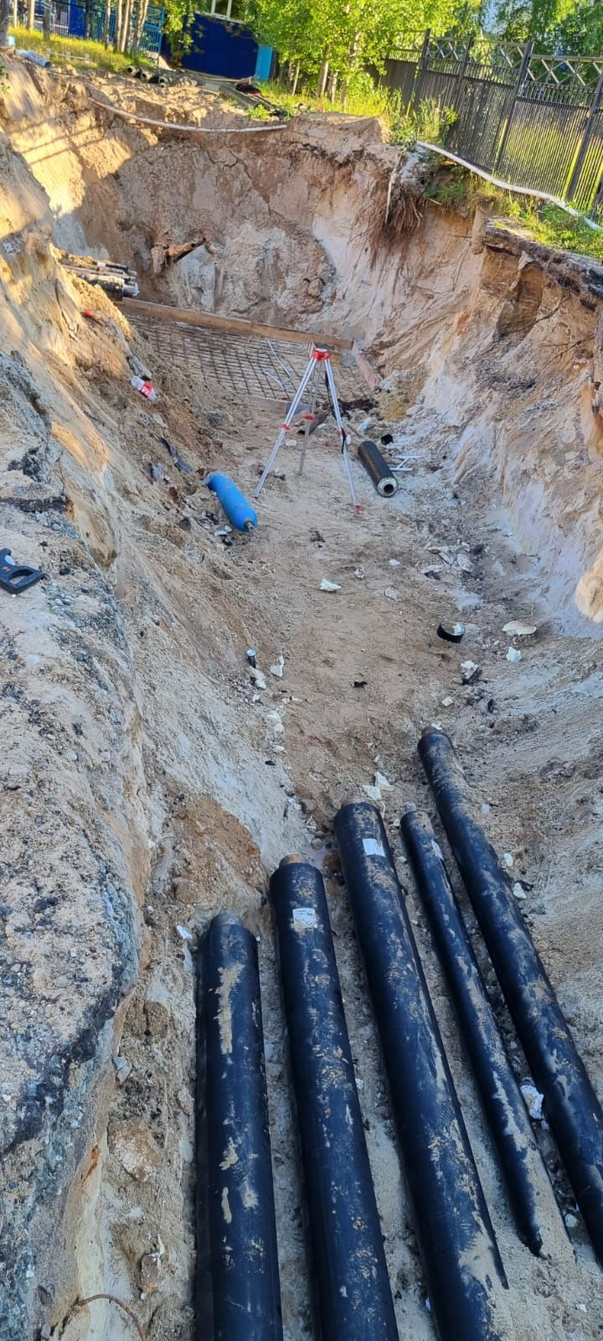
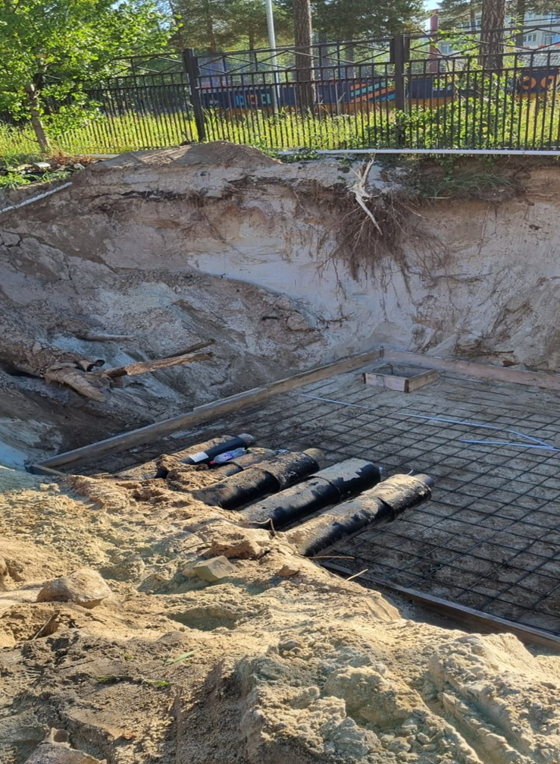
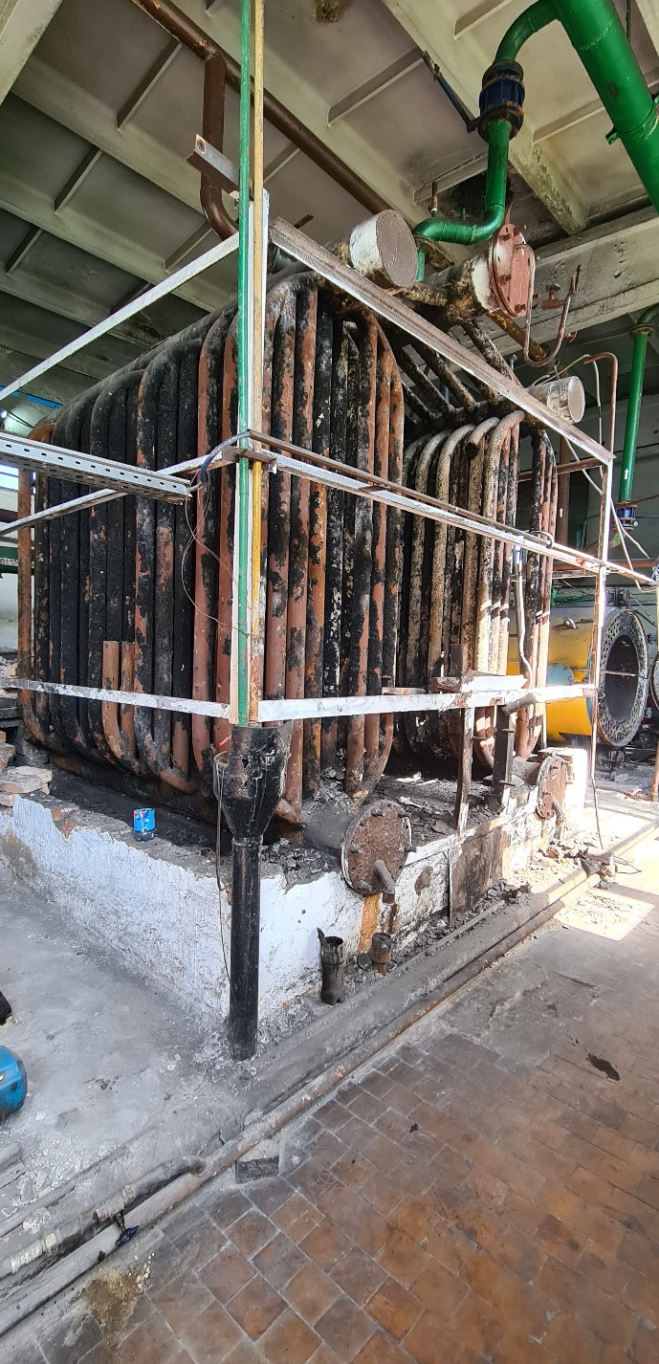
Характерные нарушения,
выявляемые при проведении оценок
Невыполнение графиков ремонтов тепловых сетей и котельного оборудования
АО «Северная энергетическая компания»,
г. Ноябрьск, ЯНАО
АО «Северная энергетическая компания»,
г. Ноябрьск, ЯНАО
ПМУП «УТВС»,
п. Усть-Юган, ХМАО-Югра

Slide 5
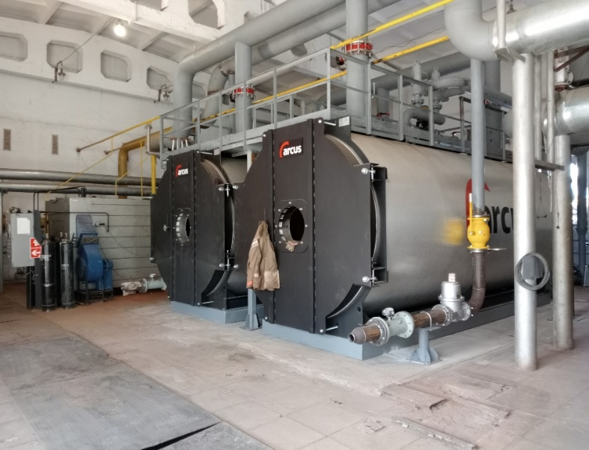
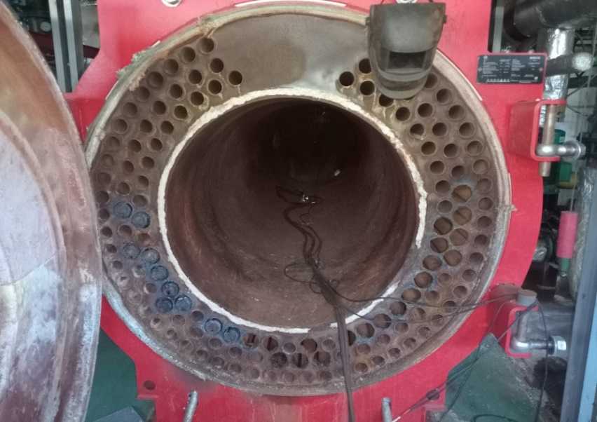
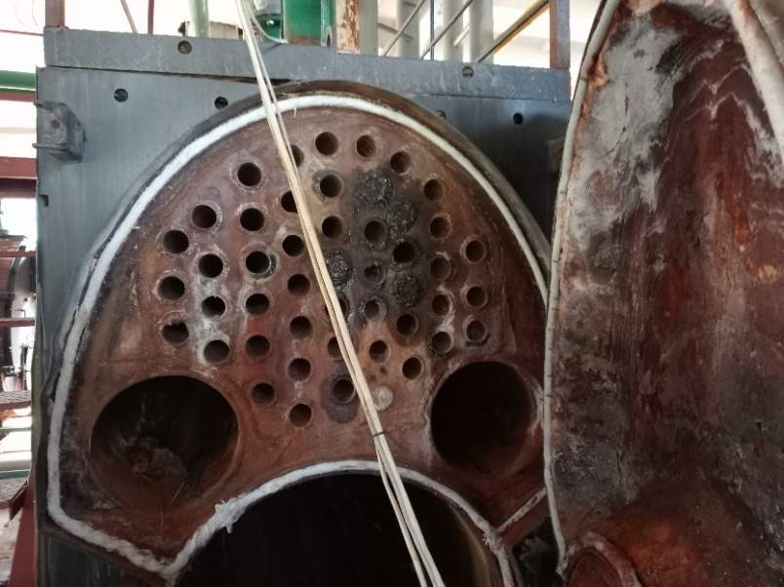
Характерные нарушения,
выявляемые при проведении оценок
Невыполнение графиков ремонтов тепловых сетей и котельного оборудования
МП МО Октябрьский район «ОКС»,
пгт. Приобье, ХМАО-Югра
МП МО Октябрьский район «ОКС»,
пгт. Приобье, ХМАО-Югра
ООО «Коммунэнерго»,
с. Ушья, ХМАО-Югра

Slide 6
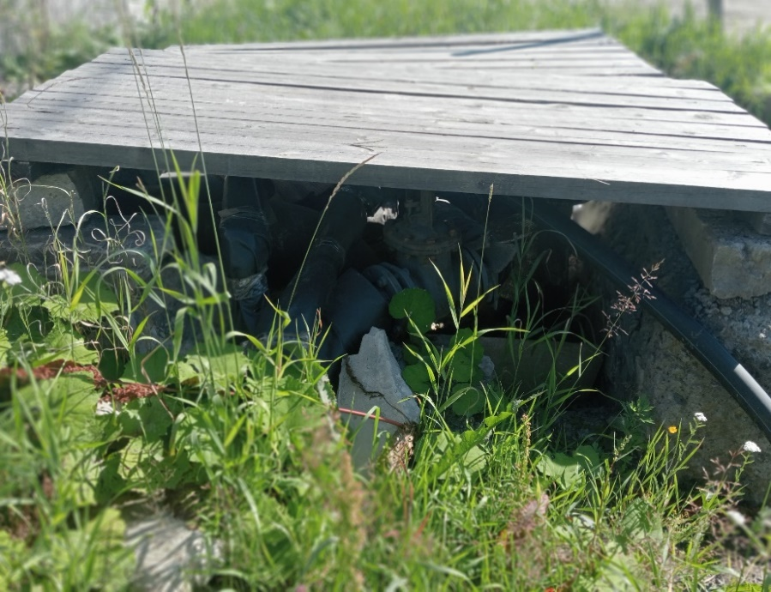
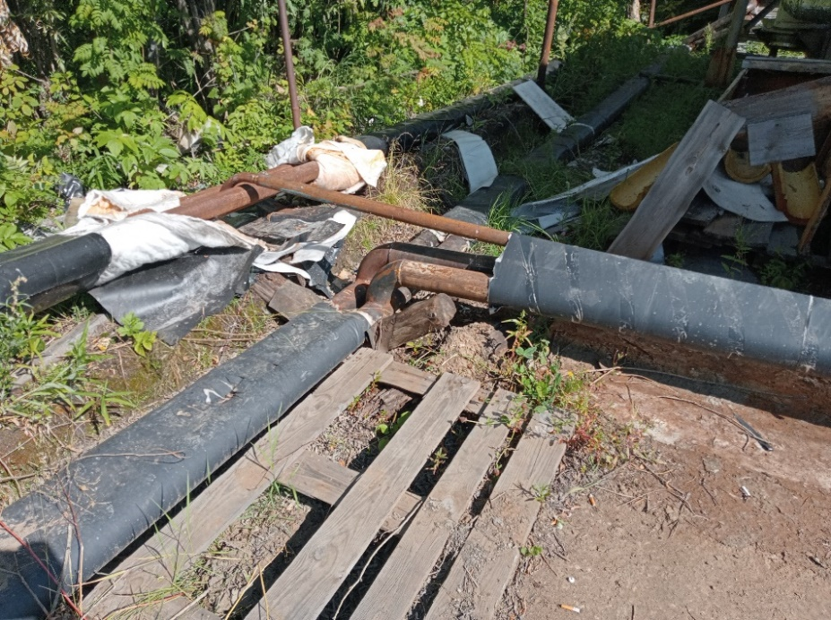
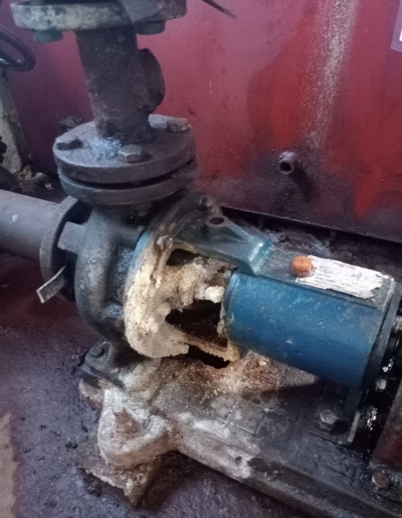
Характерные нарушения,
выявляемые при проведении оценок
Отсутствие планирования, подготовки и проведения ремонтов тепловых сетей и котельного оборудования
МУП МО Октябрьский район «ОКС»,
пгт. Октябрьское, ХМАО-Югра
МП МО Октябрьский район «ОКС»,
пгт. Приобье, ХМАО-Югра
МУП МО Октябрьский район «ОКС»,
пгт. Октябрьское, ХМАО-Югра

Slide 7
Участие в совместных мероприятиях
с правоохранительными органами
Тюменская область | Ханты-Мансийский автономный округ – Югра | Ямало-Ненецкий автономный округ
 | Прокуратура ХМАО-Югры: Соблюдение законодательства в сфере промышленной безопасности а также при подготовке объектов ЖКХ Нефтеюганского района к отопительному периоду (2 теплоснабжающие организации) Прокуратура ХМАО-Югры: Проверка деятельности субъектов электроэнергетики на территории 14 муниципальных образований (17 субъектов и их филиалы) 29.09.2025 – 24.10.2025

Slide 8
Участие в совещаниях, заседаниях
и иных представительных органах
Тюменская область | Ханты-Мансийский автономный округ – Югра | Ямало-Ненецкий автономный округ
20 февраля 2025 г. Совещание (Администрация г. Тюмени) 20 августа 2025 г. Совещание (Администрация г. Тюмени) 26 августа 2025 г. Заседание МРГ по обеспечению законности в сфере ЖКХ (Прокуратура Тюменской области) 19 сентября 2025 г. Совещание у заместителя полномочного представителя Президента Российской Федерации в УрФО Еженедельные совещания о ходе оформления лицензий (Администрация г. Тюмени) | 22 апреля 2025 г. Рабочее совещание (Департамент жилищно-коммунального комплекса и энергетики) 28 мая 2025 г. Рабочее совещание (Департамент жилищно-коммунального комплекса и энергетики) 14 августа 2025 г. Выездное совещание в г. Горноправдинск (Заместитель Губернатора) 15 сентября 2025 г. Рабочее совещание (Заместитель Губернатора) | 24 апреля 2025 г. Совещание (Заместитель Губернатора) 16 июля 2025 г. Рабочее совещание (Заместитель Губернатора) 25 сентября 2025 г. Заседание штаба по обеспечению безопасности электроснабжения Ямало-Ненецкого автономного округа

Slide 9
Отсутствие лицензий
у теплоснабжающих и теплосетевых организаций
Тюменская область (5 МО) | Ханты-Мансийский автономный округ – Югра (1МО) | Ямало-Ненецкий автономный округ
г. Тюмень: ООО «АДК» – отсутствует; ТМУП «ТТС» – не внесены 4 адреса; ООО «Марион» – не внесён 1 адрес; АО «УСТЭК» – не внесён 1 адрес; ООО «М2» – не внесён 1 адрес Бердюжский район: ООО «ЖКХ БР» – отсутствует Нижнетавдинский район: МУП ЖКХ «Нижнетавдинское» – отсутствует Омутинский район: ООО «Ромист» – не внесены адреса | г. Лангепас: ООО «ЛКС» – отсутствует | Лицензии имеются

Slide 10
Спасибо за внимание!

